Slide 1
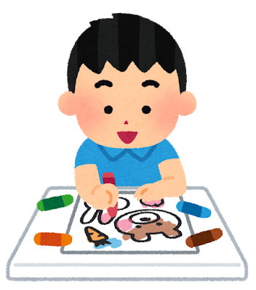

モンテカルロ法に基づく Flood-Itの対戦アルゴリズムに関する研究
周・伊藤研究室 学部４年 小田将也
図とアニメーション
図とアニメーション

Slide 2
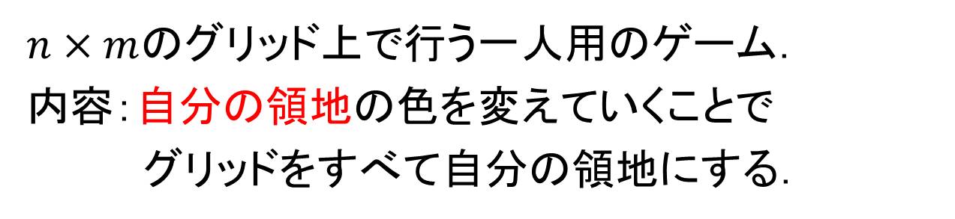
Flood-It とは
$n×m$のグリッド上で行う一人用のゲーム．
内容：自分の領地の色を変えていくことで
グリッドをすべて自分の領地にする．
自分の領地
左上のマスから上下左右に同じ色のみを辿って到達できるマス
図とアニメーション
1手目
2手目
3手目
4手目
ゲーム終了

Slide 3
Flood-It とは
図とアニメーション
図とアニメーション
1手目
2手目
3手目
4手目
1手目
2手目
3手目
同じグリッドでも，操作の仕方によって手数が変わる．
→最小の手数を求めたい

Slide 4
Flood-It とは
以下のような問題として考えられる．
入力 | 出力
色分けされたグリッド | 終了までの最小の手数
図とアニメーション
3手
1手目
2手目
3手目

Slide 5

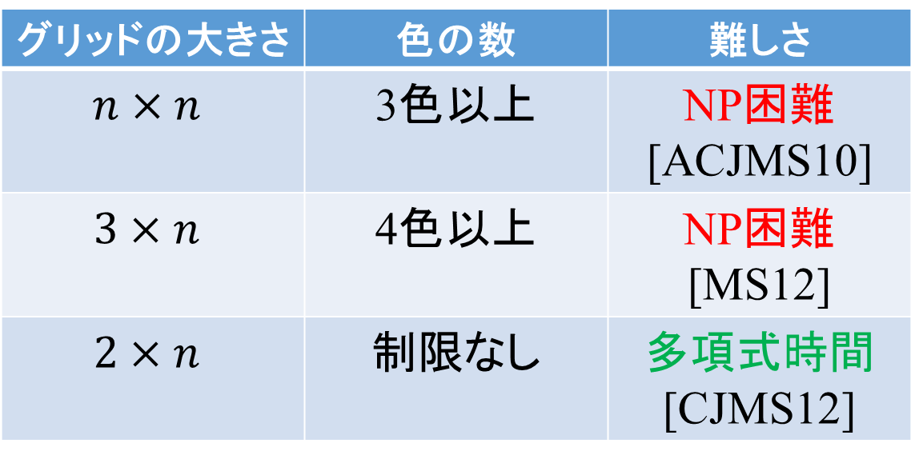





既知の結果
グリッドの大きさ | 色の数 | 難しさ
$$n×n$$ | 3色以上 | NP困難 [ACJMS10]
$$3×n$$ | 4色以上 | NP困難 [MS12]
$$2×n$$ | 制限なし | 多項式時間 [CJMS12]
盤面の図
選択した色によって変える
$$n$$
$$3$$
$$2$$
$$n$$
$$n$$
$$n$$
Notes:
このようにFloodItについては研究がなされてきているんですが，今回はこのFloodItを二人用の対戦ゲームにしたものを考えます．

Slide 6
二人用Flood-It
Flood-Itを二人用対戦ゲームに拡張したもの．
内容：交互に自分の領地の色を変えていくことで
自分の領地を拡大し，領地を相手より広くする．
先手の領地
先手の領地：
左上のマスから上下左右に同じ色のみを辿って到達できるマス
図とアニメーション
後手の領地：
右下のマスから上下左右に同じ色のみを辿って到達できるマス
※相手の色に変えることはできない
後手の領地
Notes:
いまこのグリッドの状態を盤面と呼んでいくんですが、

Slide 7
二人用Flood-It
全てのマスがどちらかの領地になったらゲーム終了．
ゲーム終了時に領地の広い方のプレイヤーが勝利．
先手の領地
先手の領地：
左上のマスから上下左右に同じ色のみを辿って到達できるマス
図とアニメーション
先手の領地の方が広いので先手の勝利
後手の領地：
右下のマスから上下左右に同じ色のみを辿って到達できるマス
※相手の色に変えることはできない
後手の領地
Notes:
図はOCの説明スライドやゲーム画像から持ってきていいのか？
目的？

Slide 8
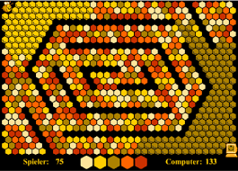
類似したゲーム
Honey-Bee
六角形のグリッドグラフ上で行う二人用のゲーム．
交互に自分の領地の色を変えていくことで自分の領地を拡大し，
半分以上の点を自分の領地にした方の勝ち．
[RG12]

Slide 9
類似したゲーム
Honey-Bee
盤面を連結グラフに一般化し，
プレイヤーの勝敗を判定する問題について研究が行われてきた．
[RG12]

Slide 10
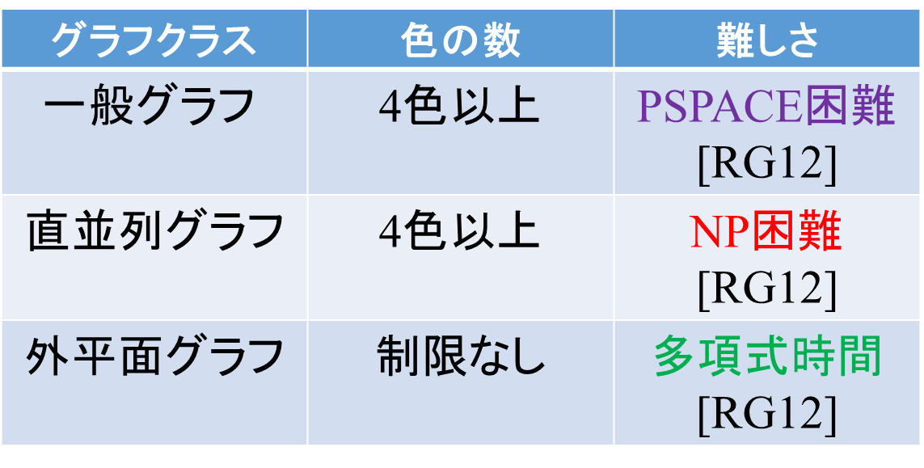
Honey-Beeの既知の結果
グラフクラス | 色の数 | 難しさ
$$一般グラフ$$ | 4色以上 | PSPACE困難 [RG12]
直並列グラフ | 4色以上 | NP困難 [RG12]
外平面グラフ | 制限なし | 多項式時間 [RG12]
一般グラフ
平面グラフ
グリッド
直並列グラフ
外平面グラフ
Notes:
色わからない

Slide 11
既存のアルゴリズム
領地を増やす操作を数手先まで進める．
現在の盤面
相手の番
自分の番
数手先の各盤面ごとに
（自分の領地－相手の領地）の評価値を計算．
自分と相手が最善の手を打つとしたときに
数手先で評価値が最大になる操作を選択．
minimax法
評価値2

Slide 12
minimax法
数手先まで手を進め，
その盤面の評価値を求める
自分の番
3手読みの例
相手の番
自分の番
相手の番

Slide 13
minimax法
数手先まで手を進め，
その盤面の評価値を求める
自分の番
3手読みの例
相手の番
自分の番
3
7
-2
-1
5
-1
2
4
相手の番

Slide 14
minimax法
自分の番では次の盤面の最大の評価値を
その盤面の評価値にする．
自分の番
3手読みの例
相手の番
7
-1
5
4
自分の番
3
7
-2
-1
5
-1
2
4
相手の番

Slide 15
minimax法
相手の番では次の盤面の最小の評価値を
その盤面の評価値にする．
自分の番
3手読みの例
相手の番
-1
4
7
-1
5
4
自分の番
3
7
-2
-1
5
-1
2
4
相手の番

Slide 16
minimax法
一番評価値が高くなる手を選ぶ．
自分の番
3手読みの例
こっちにする
相手の番
-1
4
7
-1
5
4
自分の番
3
7
-2
-1
5
-1
2
4
相手の番

Slide 17
minimax法の特徴
ゲーム終了まで探索すれば必ず勝てる
一方で…
最後まで読むには莫大な計算が必要
途中で探索を打ち切り，その時点での盤面を評価
Notes:
それか負けるしかないと悟る

Slide 18
アルゴリズムの特徴
既存の対戦アルゴリズム
途中で探索を打ち切り，その時点での盤面を評価
最終的に勝てるのかは分からない
モンテカルロ法
Notes:
現段階では得かもしれないけどのちのち損する手を選んでいるかもしれないことが起こりうる
モンテカルロ法では、今まで選んでこなかった手をえらべる可能性がある

Slide 19
モンテカルロ法 とは
シミュレーションや数値計算を乱数を用いて行う
手法の総称．
どういうことかというと…
プレイアウトと呼ぶ
ある盤面からゲーム終了までの操作をランダムに選び，次に取りうる行動ごとの勝率を求める．

Slide 20
モンテカルロ法 とは
シミュレーションや数値計算を乱数を用いて行う
手法の総称．
どういうことかというと…
プレイアウトと呼ぶ
ある盤面からゲーム終了までの操作をランダムに選び，次に取りうる行動ごとの勝率を求める．
現在の盤面
図とアニメーション
次の操作
ゲーム終了
勝ち 負け

Slide 21
モンテカルロ法 とは
シミュレーションや数値計算を乱数を用いて行う
手法の総称．
どういうことかというと…
プレイアウトと呼ぶ
ある盤面からゲーム終了までの操作をランダムに選び，次に取りうる行動ごとの勝率を求める．
現在の盤面
勝率が最も高い操作を選ぶ！
次の操作
25%
0%
100%
75%
ゲーム終了
勝ち 負け

Slide 22
アルゴリズムの特徴
既存の対戦アルゴリズム
途中で探索を打ち切り，その時点での盤面を評価
最終的に勝てるのかは分からない
モンテカルロ法の対戦アルゴリズム
ゲーム終了時まで探索を行う
最終的に勝てる可能性の高い操作を選べる
Notes:
現段階では得かもしれないけどのちのち損する手を選んでいるかもしれないことが起こりうる
モンテカルロ法では、今まで選んでこなかった手をえらべる可能性がある

Slide 23
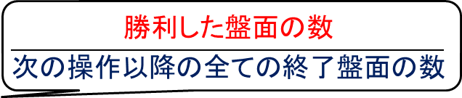
モンテカルロ法の特徴
モンテカルロ法は実際の勝率が高そうな操作を選択する
勝率は収束していき，
選択の精度が上がる
プレイアウト数を増やす
現在の盤面
次の操作
25%
0%
100%
75%
プレイアウトで求めた勝率
勝ち
負け
$$\frac{勝利した盤面の数}{次の操作以降の全ての終了盤面の数}$$
21%
14%
73%
88%
実際の勝率
Notes:
丸ばつ追加していく
しかし増えすぎると計算時間がかかる
→定数時間で効率よく試したい
→UCB1

Slide 24
モンテカルロ法の特徴
モンテカルロ法は実際の勝率が高そうな操作を選択する
勝率は収束していき，
選択の精度が上がる
プレイアウト数を増やす
どれくらいやれば十分なのか？
現在の盤面
次の操作
30%
20%
80%
90%
プレイアウトで求めた勝率
勝ち
負け
$$\frac{勝利した盤面の数}{次の操作以降の全ての終了盤面の数}$$
21%
14%
73%
88%
実際の勝率

Slide 25
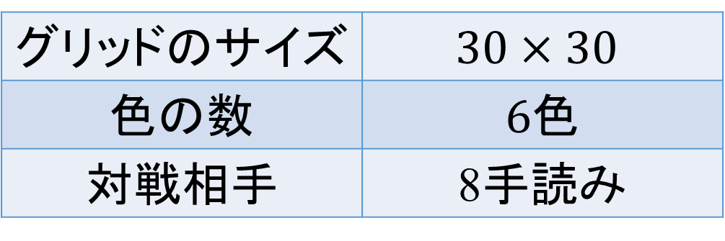
今回の実験
以下の条件でプレイアウト数を変えながら
500種類の初期盤面に対して先手後手を交代して1000回ずつ対戦を行い，モンテカルロ法の勝率を求めた．
グリッドのサイズ | $$30×30$$
色の数 | $6$色
対戦相手 | 8手読み
実験環境
CPU | Intel Core i7-4770 CPU / 3.40GHz
メモリ | 8.00GB DDR3
OS | Windows 10 Home
コンパイラ | Visual Studio 2017 Community

Slide 26
実験結果
プレイアウト数50回から400回にかけては，勝率が急激に増加していた
プレイアウト数が750回になったあたりから8手読みに対するモンテカルロ法の勝率は収束していた
プレイアウト数と勝率の関係
モンテカルロ法勝率
色ごとのプレイアウト数

Slide 27
考察
プレイアウト数50回から400回にかけては，勝率が急激に増加していた
プレイアウトで求めた勝率が収束していき，実際
の勝率が高い操作を選べるようになっていった．
プレイアウト数と勝率の関係
モンテカルロ法勝率
色ごとのプレイアウト数

Slide 28
考察
プレイアウト数が750回になったあたりから8手読みに対するモンテカルロ法の勝率は収束していた
プレイアウト数が十分になったため，安定して
実際の勝率が高い操作を選べるようになった
プレイアウト数と勝率の関係
モンテカルロ法勝率
色ごとのプレイアウト数

Slide 29
考察
プレイアウト数が750回になったあたりから8手読みに対するモンテカルロ法の勝率は収束していた
考えられる原因
二人用Flood-Itの特徴によるもの
モンテカルロ法の特徴によるもの

Slide 30
考察
二人用Flood-Itの特徴によるもの
初期盤面により，先手と後手に有利不利が
存在している場合がある
初期盤面に勝敗が依存している可能性がある
それぞれの盤面に対してランダムな操作をするプレイヤー同士で1000回対戦を行い，
先手または後手の勝率が6割を 越えた盤面を偏った盤面とし，
偏った盤面を取り除いた場合の
モンテカルロ法の勝率を求めた．
偏った盤面

Slide 31
考察
偏った盤面での結果を取り除いた場合に，
勝率は8割程度に収束した．
初期盤面による勝敗への影響があった
プレイアウト数と勝率の関係
モンテカルロ法勝率
偏りを取り除いた後
偏りを取り除く前
色ごとのプレイアウト数

Slide 32
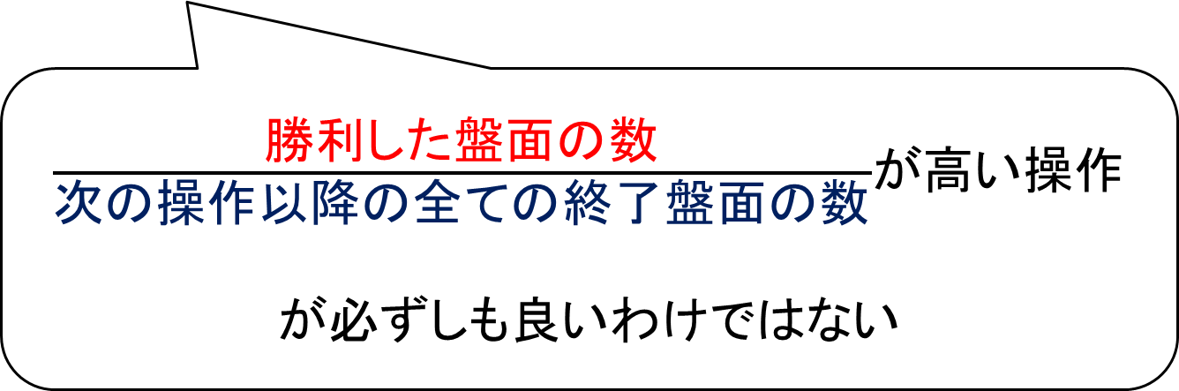
考察
プレイアウト数が750回になったあたりから8手読みに対するモンテカルロ法の勝率は収束していた
考えられる原因
二人用Flood-Itの特徴によるもの
モンテカルロ法の特徴によるもの
$\frac{勝利した盤面の数}{次の操作以降の全ての終了盤面の数}$が高い操作
が必ずしも良いわけではない

Slide 33
考察
偏った盤面での結果を取り除いた場合に，
勝率は8割程度に収束した．
モンテカルロ法は強いのか計算量の観点から評価
プレイアウト数と勝率の関係
モンテカルロ法勝率
偏りを取り除いた後
偏りを取り除く前
色ごとのプレイアウト数

Slide 34

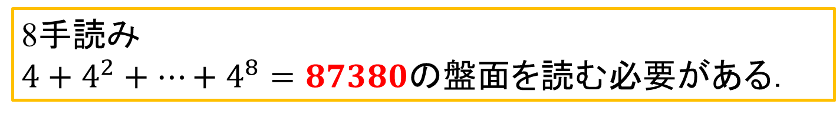


モンテカルロ法の強さの評価
8手読み
${4+4^{2}+…+4}^{8}=87380$の盤面を読む必要がある．
$$4$$
$$4^{2}$$
$$4^{8}$$

Slide 35
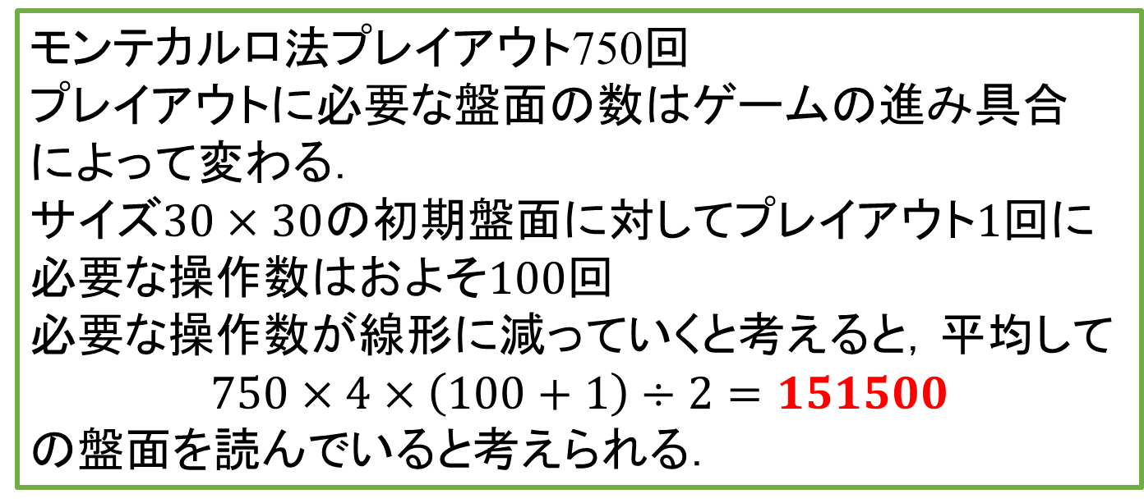
モンテカルロ法の強さの評価
モンテカルロ法プレイアウト750回
プレイアウトに必要な盤面の数はゲームの進み具合
によって変わる．
サイズ$30×30$の初期盤面に対してプレイアウト1回に
必要な操作数はおよそ100回
必要な操作数が線形に減っていくと考えると，平均して
$$750×4×\left(100+1\right)÷2=151500$$
の盤面を読んでいると考えられる．
1回
およそ
100回

Slide 36
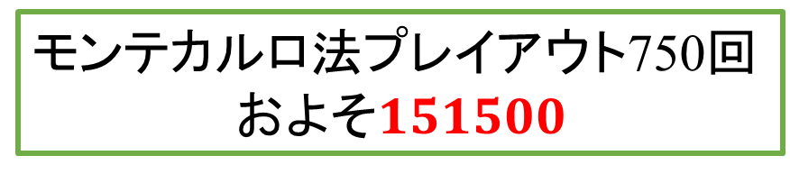
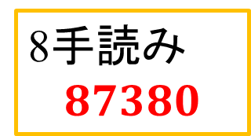
モンテカルロ法の強さの評価
8手読み
$$87380$$
モンテカルロ法プレイアウト750回
およそ$151500$
モンテカルロ法の方が盤面をより多く読んでいるため，
モンテカルロ法の勝率が高くなるのは自然．
強さを正当に評価するには別の実験が必要

Slide 37
まとめ
それぞれの操作毎にプレイアウトを750回程度
行えばモンテカルロ法は安定して実際の勝率
が高い操作を選べる
初期盤面による勝敗への影響がある
実際の勝率が高い操作が勝ちにつながらない
場合がありそう
モンテカルロ法の強さを評価するには別の
実験が必要

Slide 38
今後の課題
対戦相手の先読みの手数を変えて実験をする
多腕バンディットのアルゴリズムを用いて，勝率を保ちつつ計算量を抑えられないか実験する
先読みアルゴリズムの修正
二人用Flood-Itの計算困難性が言えないか
考える

Slide 40

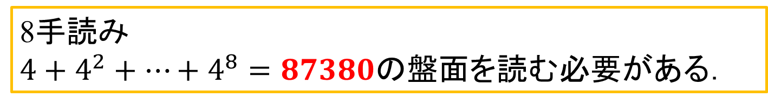
モンテカルロ法の強さの評価
8手読み
${4+4^{2}+…+4}^{8}=87380$の盤面を読む必要がある．
モンテカルロ法プレイアウト750回
プレイアウトに必要な盤面の数はゲームの進み具合
によって変わる．
サイズ$30×30$の初期盤面に対してプレイアウト1回に
必要な操作数はおよそ100回
必要な操作数が線形に減っていくと考えると，平均して
$$(750×4×100−0)÷2=150000$$
の盤面を読んでいると考えられる．

Slide 41
考察
二人用Flood-Itの特徴によるもの
残りの2割に関しては，モンテカルロ法が正しい選択をしても勝てない盤面であると考えられる
プレイアウト数と勝率の関係
モンテカルロ法勝率
偏りを取り除いた後
偏りを取り除く前
色ごとのプレイアウト数[回]

Slide 42
考察
二人用Flood-Itの特徴によるもの
偏った盤面での結果を取り除いた場合に，
勝率は8割程度に収束した．
プレイアウト数と勝率の関係
モンテカルロ法勝率
偏りを取り除いた後
偏りを取り除く前
色ごとのプレイアウト数[回]

Slide 43
問題の盤面
先手が領地を増やそうとすると…
先手が負ける
黄色にできない

Slide 44
問題の盤面
一方後手から領地を増やすとすると…
後手が負ける
緑にできない

Slide 45
問題の盤面
このような盤面に対して、8手読みは負けに向かってしまう
現在の盤面
自分の操作

Slide 46
現在のアルゴリズム
領地を増やす操作を数手先まで進める
現在の盤面
自分の操作
相手の操作
数手先の各盤面ごとに
（自分の領地－相手の領地）の評価値を計算
自分と相手が最善の手を打ったとしたときに
数手先で評価値が最大になる手を選択(minimax法)

Slide 47
minimax法
４
１
自分の番
相手の番
１
３
４
１
３
４

Slide 48
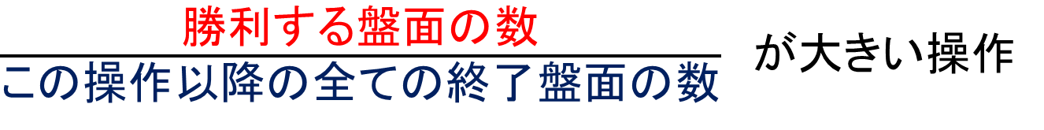
モンテカルロ法の特徴
最終的に勝てる可能性の高い操作
$\frac{勝利する盤面の数}{この操作以降の全ての終了盤面の数}$ が大きい操作
プレイアウト数を増やす
選択の精度が上がる
現在の盤面
次の操作
20%
20%
80%
80%
勝率も上がりそう
勝ち
負け
ゲーム終了
Notes:
一方で収束しそうって言う？

Slide 49
playout数と勝率の関係
playout数は増やせば増やすほど勝率が上がる
という訳ではない
およそ1500回で勝率が収束することがわかった

Slide 50
現在のAI
それぞれの操作の数手先まで手を進める
現在の盤面
ある程度先読みしたうえで…
自分の領地が一番多くなる操作を選ぶ
うまく広い範囲を囲めそうな操作を選ぶ
これ以外に良い方法はないのか？
Notes:
今のAIの説明をする？

Slide 51
ああ

Slide 52
Flood-ItのAIの作成
モンテカルロ法のAIのプログラムを作る
対戦テスト用プログラムを作る
既存のAIと戦わせて勝率を確認する

Slide 53
当面の

Slide 54
AIの強化
モンテカルロ法の改善アルゴリズムを応用して強くなるか確かめてみる
ゲーム終了まで試す
回数を増やす
選択の精度が上がる
計算時間が増える
試せる回数は限られる
勝率：低
現在の盤面
勝率：高
AIは勝率が高い操作を選ぶ
次の操作
20%
20%
80%
80%
勝率が高そうな方だけ
詳しい勝率が判れば良い
→63%
→ 88%
勝ち
負け
ゲーム終了まで
試す回数を分配
ゲーム終了
Notes:
丸ばつ追加していく
しかし増えすぎると計算時間がかかる
→定数時間で効率よく試したい
→UCB1

Slide 55
AIの強化
モンテカルロ法の改善アルゴリズムを応用して強くなるか確かめてみる
ゲーム終了まで試す
回数を増やす
選択の精度が上がる
計算時間が増える
試せる回数は限られる
勝率：低
現在の盤面
勝率：高
AIは勝率が高い操作を選ぶ
次の操作
100%
25%
0%
80%
75%
20%
20%
80%
勝率が高そうな方だけ
詳しい勝率が判れば良い
→63%
→ 88%
勝ち
負け
ゲーム終了まで
試す回数を分配
ゲーム終了
Notes:
丸ばつ追加していく
しかし増えすぎると計算時間がかかる
→定数時間で効率よく試したい
→UCB1

Slide 56
当面の目標

Slide 57
当面の目標

Slide 62
図とアニメーション

Slide 63
当面の目標
Flood-ItのAIの作成
モンテカルロ法のAIのプログラムを作る
対戦テスト用プログラムを作る
既存のAIと戦わせて勝率を確認する
AIの強化

Slide 64
AIの強化
モンテカルロ法の改善アルゴリズムを応用して強くなるか確かめてみる
ゲーム終了まで試す
回数を増やす
選択の精度が上がる
計算時間が増える
試せる回数は限られる
勝率：低
現在の盤面
勝率：高
AIは勝率が高い操作を選ぶ
次の操作
20%
20%
80%
80%
勝率が高そうな方だけ
詳しい勝率が判れば良い
→63%
→ 88%
勝ち
負け
ゲーム終了まで
試す回数を分配
ゲーム終了
Notes:
丸ばつ追加していく
しかし増えすぎると計算時間がかかる
→定数時間で効率よく試したい
→UCB1

Slide 65
AIの強化
同じ盤面に対するモンテカルロ法のAIの操作と既存のAIの操作や人間の操作を比較し，モンテカルロ法の操作の特徴を探る
例：
明らかに青にしたくなる盤面で
モンテカルロ法は緑を選んだ
勝利
敗北
なぜ勝てたのかを
解析し，モンテカルロの長所を探る
なぜその手を選んだのかを解析し，モンテカルロの弱点を探る
青にしたくなる盤面

Slide 66
AIの強化
試合終了時に評価するものに勝敗だけでなく領地の広さも加えてみる
同じ勝ちでも…
ぎりぎり
評価：低
圧勝
評価：高

Slide 67
当面の目標
Flood-ItのAIの作成
モンテカルロ法のAIのプログラムを作る
対戦テスト用プログラムを作る
既存のAIと戦わせて勝率を確認する
AIの強化
モンテカルロ法の改善アルゴリズムを応用して強くなるか確かめてみる
同じ盤面に対するモンテカルロ法のAIの操作と既存のAIの操作や人間の操作を比較し， モンテカルロ法の操作の特徴を探る
試合終了時に評価するものに勝敗だけでなく領地の広さも加えてみる

Slide 68
二人用Flood-Itで考えられる戦略
自分の色には相手は変更することができない
→相手の操作を邪魔するような色に自分の色を変更する
自分：先手
相手：後手
とする
Notes:
せつめいの時は自分が先手だとおもってください

Slide 69
二人用Flood-Itで考えられる戦略
自分の色には相手は変更することができない
→相手の操作を邪魔するような色に自分の色を変更する
このように囲んでしまえば相手にとられなくなる
→マスを広く囲むことを狙う
自分：先手
相手：後手
とする

Slide 70
追加ルールの動機
先手の負け
先手が先に領地を増やしたとする
先手の領地
後手の領地
先に領地を増やした方が負ける

Slide 71
追加ルールの動機
先手の負け
先手が先に領地を増やしたとする
後手が先に領地を増やしたとする
後手の負け
先手の領地
後手の領地
先に領地を増やした方が負ける

Slide 72
追加ルールの動機
追加ルールがない場合…
お互いが最善を尽くすとゲームが終わらなくなる
先手の領地
後手の領地
先に領地を増やした方が負ける

Slide 73
ルール3の動機
ルール3がない場合…
お互いが最善を尽くすとゲームが終わらなくなる
先手の領地
後手の領地
先に領地を増やした方が負ける

Slide 74
ルール3の動機
先手の負け
先手が先に領地を増やしたとする
先手の領地
後手の領地
先に領地を増やした方が負ける

Slide 75
ルール3の動機
先手の負け
先手が先に領地を増やしたとする
後手が先に領地を増やしたとする
後手の負け
先手の領地
後手の領地
先に領地を増やした方が負ける

Slide 76
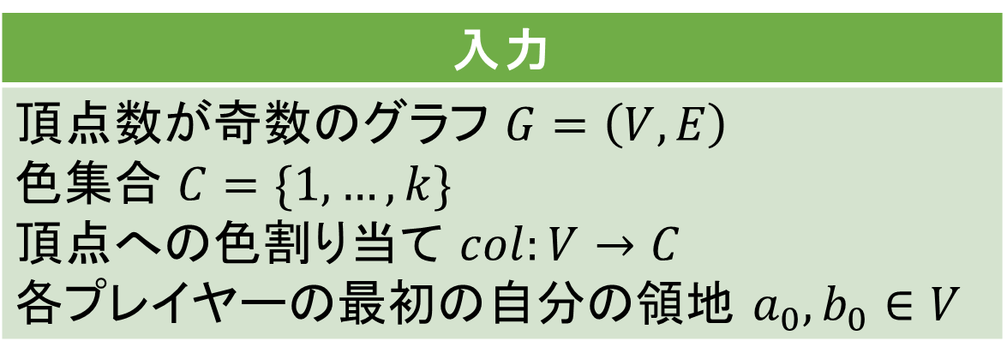
問題として定義
現在の自分の色を変えないことはできない
相手の色に変えることはできない
ルール1,2に反さない限り領地を増やす操作をしなければならない
入力
頂点数が奇数のグラフ $G=\left(V,E\right)$ 色集合 $C=\{1,…,k\}$ 頂点への色割り当て $col:V→C$ 各プレイヤーの最初の自分の領地 $a_{0},b_{0}∈V$
出力
ルールに従ってゲームをした際に， 先手が勝てるかどうか

Slide 77
４
１
自分の番
相手の番
１
３
４
１
３
４

Slide 78
現在のAI
それぞれの操作の数手先まで手を進める
現在の盤面
自分の操作
相手の操作
ある程度先読みしたうえで…
自分の領地が一番多くなる操作を選ぶ
うまく広い範囲を囲めそうな操作を選ぶ
これ以外に良い方法はないのか？

Slide 79
minimax法
自分の番
相手の番
自分の番
相手の番

Slide 80
minimax法
自分の番
相手の番
自分の番

Slide 81
minimax法
自分の番
相手の番
１
３
４
１
７
３
６
５
４
自分の番

Slide 82
minimax法
自分の番
相手の番
自分の番
相手の番

Slide 83
モンテカルロ法の特徴
モンテカルロ法は一番勝率が高そうな操作を選択する
プレイアウト数を増やす
選択を間違えることが減る
選択を間違える・・・実際の勝率が低い操作を選択する
現在の盤面
どれくらいやれば
間違えなくなる
のか？
次の操作
30%
20%
80%
90%
勝ち
負け
21%
14%
73%
88%
実際の勝率
Notes:
一方で収束しそうって言う？

Slide 84
モンテカルロ法の特徴
最終的に勝てる可能性の高い操作
$\frac{勝利する盤面の数}{この操作以降の全ての終了盤面の数}$ が大きい操作
プレイアウト数を増やす
選択の精度が上がる
現在の盤面
次の操作
25%
0%
100%
75%
勝ち
負け
ゲーム終了
Notes:
丸ばつ追加していく
しかし増えすぎると計算時間がかかる
→定数時間で効率よく試したい
→UCB1

Slide 85
今回の試み
モンテカルロ法
を使う

